Slide 1
Agenda
8.1 Conceptos básicos de archivos.
8.2 Operaciones de entrada y salida utilizando archivos.

Slide 2
Objetivos
Distinguir entre almacenamiento temporal y persistente para un manejo de datos adecuado.
Identificar los tipos de archivos para su correcta manipulación en un programa.
Utilizar operaciones de lectura y escritura propias de archivos para la manipulación y análisis de datos almacenados.

Slide 3
8.1 – Conceptos básicos de archivos
Notes:
Rodríguez, Luis. Python Programación Luis Rodríguez, Python Programación

Slide 4
Archivos
Hasta ahora nuestros programas cargan sus datos en memoria.
Si hacemos algún cambio sobre ellos, estos se perderán cuando se cierre el programa.
Debemos usar algún medio para que los datos persistan.
Persistencia: Archivos

Slide 5
Archivos
Python ofrece funciones y métodos para manejar archivos secuenciales de texto en disco.
Estas instrucciones permiten almacenar los datos en disco, de manera que se puedan conservar y usar posteriormente.
La información que se almacena son cadenas de texto.

Slide 6
8.2 – Operaciones de entrada y salida con archivos
Notes:
Rodríguez, Luis. Python Programación Luis Rodríguez, Python Programación

Slide 7
Abriendo un archivo
f = open(“miarchivo.txt”, t)
Tipo de operación sobre el archivo
Nombre del archivo
Tipos de Operación:
‘w’: Crear el archivo y agregar datos, si el archivo existe lo borra y lo crea.
‘a’: Agregar datos al archivo, Si el archivo no existe lo crea. Siempre agrega los datos en una nueva línea al final del archivo
‘r’: Leer datos del archivo
‘r+’: Leer y modificar el archivo.
Notes:
Recodar que en el primer parámetro de la función open, se debe especificar la ruta completa del archivo, si este no se encuentra en el mismo directorio que el archivo .py

Slide 8
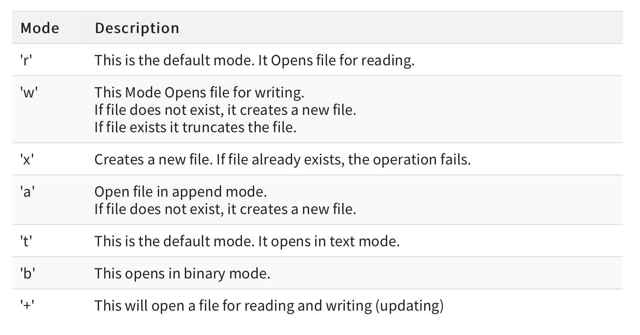
Abriendo un archivo
Notes:
Recodar que en el primer parámetro de la función open, se debe especificar la ruta completa del archivo, si este no se encuentra en el mismo directorio que el archivo .py

Slide 9
Abriendo un archivo
¿Qué pasa si abrimos un archivo que no existe, en modo escritura ‘w’?
f = open(“miarchivo.txt”, “w”)
El archivo es creado en el directorio donde se encuentra el script de Python en el que nos encontramos trabajando.
Notes:
Mostrar ejemplo en clases

Slide 10
Abriendo un archivo
¿Qué pasa si abrimos un mismo archivo dos veces en modo escritura?
f = open(“miarchivo.txt”, “w”)
f1 = open(“miarchivo.txt”, “w”)
Si no cerramos el archivo y ejecutamos operaciones de escritura, los datos se sobrescribirán.
Notes:
Mostrar ejemplo en clases

Slide 11
Leyendo el contenido de un archivo
>> v = f.readline()
Variable donde se almacenará la línea
readline() lee una línea de texto del archivo hasta encontrar el carácter de fin de línea: ‘\n’
Si no quedan líneas , retorna una línea vacía

Slide 12
Leyendo el contenido de un archivo
>> v = f.readlines()
v es una lista cuyos elementos son las líneas del archivo.
readlines() Transfiere a una lista todas las líneas de texto del archivo.
Notes:
¿Cuál sería la mayor desventaja de emplear readlines ( ) en lugar de readline( )?

Slide 13
Escribiendo en un archivo
>> f.write (s)
Cadena de caracteres a ser escrita en el archivo
write() escribe en el archivo una línea de texto, normalmente finalizada con el caracter de fin de línea ‘\n’
Notes:
Aclarar que cuando se crea la cadena a ser escrita en el archivo, el caracter de fin de línea debe ser concatenado

Slide 14
Escribiendo en un archivo
>> f.write (s)
Cadena de caracteres a ser escrita en el archivo
write() escribe en el archivo una línea de texto, normalmente finalizada con el caracter de fin de línea ‘\n’
Notes:
Aclarar que cuando se crea la cadena a ser escrita en el archivo, el caracter de fin de línea debe ser concatenado

Slide 15
Escribiendo en un archivo
>> f.writelines (ls)
Cadena de caracteres a ser escrita en el archivo
writelines() recibe como argumento una lista de cadenas, escribe todos los elementos de la lista en un archivo. El caracter de fin de línea ‘\n’ no es agregado si los elementos de la lista no lo tienen.
Notes:
Mostrar ejempo

Slide 16
Otras funciones
>> p=f.tell()
Entero que almacenará la posición actual
tell() detecta la posición actual de la lectura en el archivo
>> f.seek(d)
Entero que especifica el desplazamiento contado a partir del inicio (posición 0)
seek() ubica la lectura del archivo en una posición especificada (es como un cursor)

Slide 17
Cerrando un archivo
Al finalizar la operación con un archivo, este debe cerrarse.
En el ingreso de datos, esta operación se necesita para completar el ingreso de los datos en el archivo.
>> f.close()
Si abres un archivo, siempre debes cerrarlo una vez que hayas finalizado con las operaciones.
Notes:
¿Qué pasa si no cerramos un archivo?

Slide 18
Ejercicios

